Slide 1

毕业设计开题报告
贪吃蛇算法启发的声子晶体混合拓扑生成及数据驱动的逆向设计
汇 报 人 ：苏炫丞
指导教师：朱绍伟
2026.03.10

Slide 2

航空航天学院
航空航天学院
汇报提纲
目录
一、研究背景
二、研究现状
三、研究内容
四、已完成工作
五、待开展工作及研究计划
Notes:
我的汇报主要分为以下五个部分。

Slide 3


汇报提纲
目录
一、研究背景
二、研究现状
三、研究内容
四、已完成工作
五、开题后新增进展
19

Slide 4
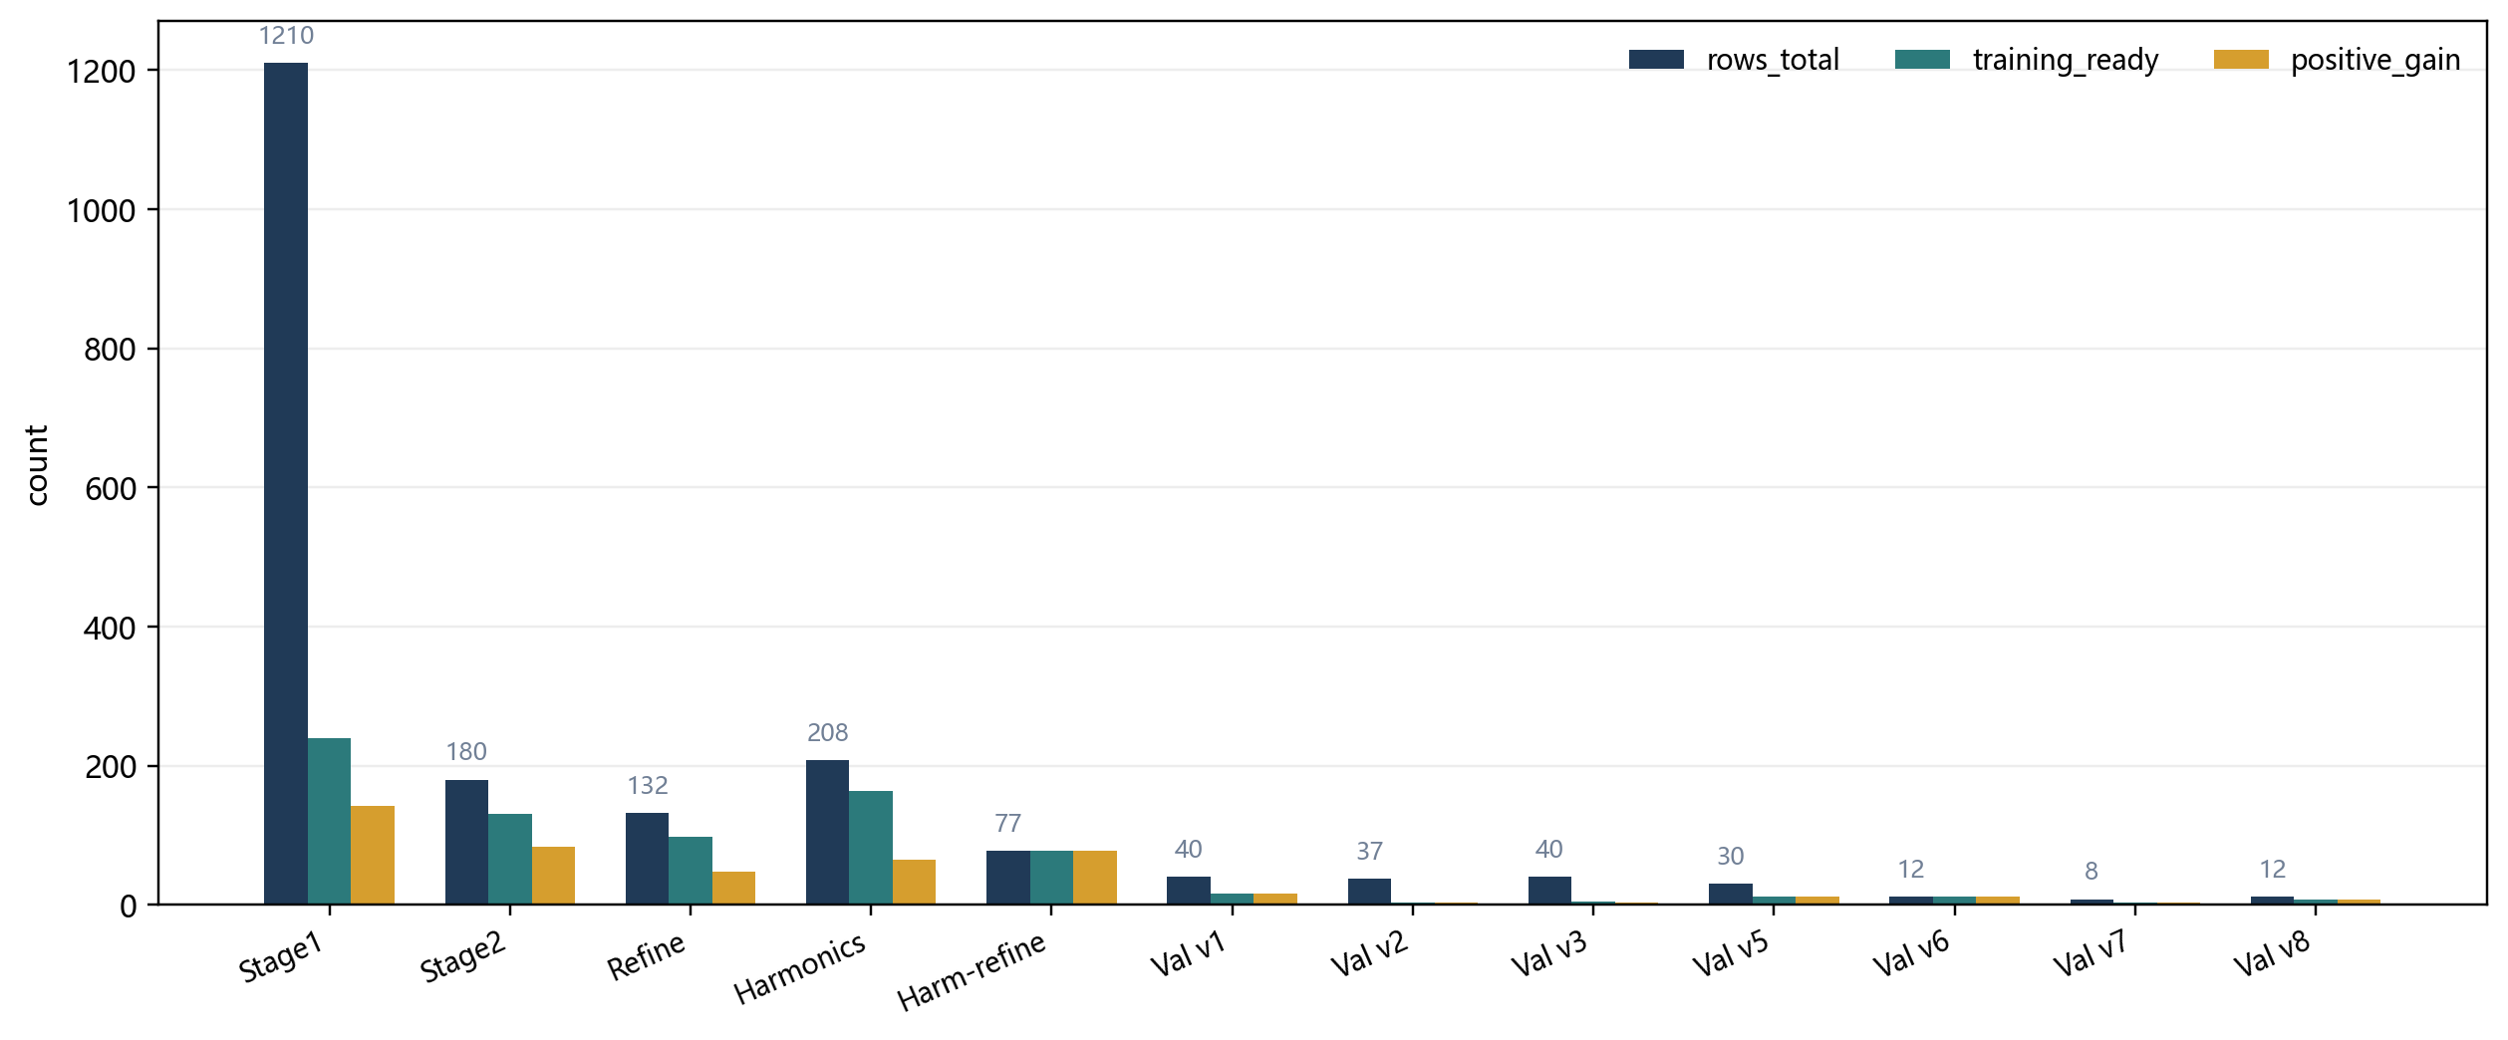
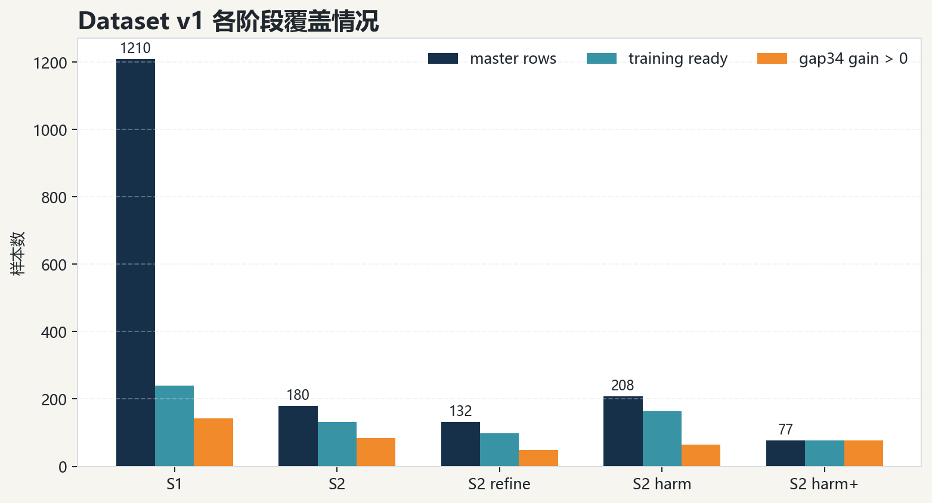
□ 数据库构建
现在在做 验证，数据库正在从早期筛样扩展到真值回灌。
按阶段汇总的当前数据沉淀
旧版 数据集 v1 结构
本页结论
结构化总行数：1946
可训练：766
主标签：固定 3-4
开题时数据库只是构想，现在已经成为多轮 验证 持续回灌的数据资产。
后续 代理模型、候选清单 和 校准 都建立在这套统一口径数据上。
所以“继续补 验证”本身就是数据库构建的一部分。
这里的重点不是单次样本规模，而是已经形成了“筛样数据 + 真值验证 + 可训练标签”三位一体的数据闭环。
20

Slide 5
□ 第一到第四阶段 分别在干什么
第一阶段 受控筛样
第二阶段 参数规律
第三阶段 数据库与代理
第四阶段 真实验证
目标：建立可信母体 与候选家族 输入：基线 + 早期随机/规则样本 输出：正样本 族群 与可信 种子
目标：搞清楚哪些参 数真正有效 输入：第一阶段 正样本 与局部扰动 输出：主效应、 细化 区间、 高阶谐波项 优先级
目标：把样本和标 签整理成可训练资产 输入：第一、二阶段 样本 + 历次 验证 输出：数据集、 候选池、 候选清单、代理模型
目标：回到 COMSOL 真值闭环 输入：短名单 / 白名单 / 遗传算法 局部微调 输出：真实增益、校 准样本、后续策略更新
这四个阶段不是线性“一次做完”的关系，而是 第四阶段 的真实结果会回灌到 第三阶段 数据库，再反过来影响 第三阶段 的打分和 第四阶段 的 短名单。
21

Slide 6
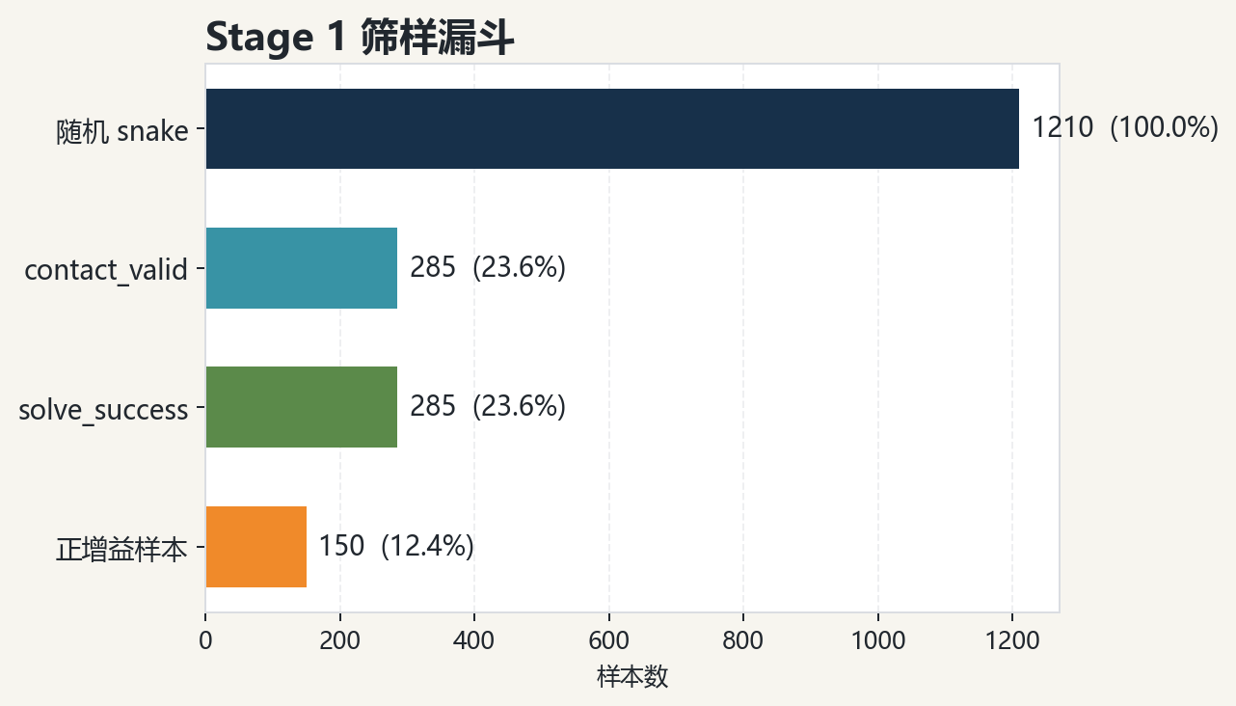
□ 第一阶段 先把可信母体和候选 族群 找出来
先证明哪些 形状族 真正可能带来带隙增益，为后面所有 定向深挖 提供种子。
第一阶段 样本漏斗
第一阶段 的作用
先固定可信 基线，后面所有提升都围绕同一物理参照比较。
在早期随机/规则样本里识别出正样本 族群，而不是盲目继续广撒网。
第一阶段 的最终产出不是一个“冠军 形状”，而是一批可继续 定向深挖 的 种子族群。
为什么 第一阶段 之后要收缩主线
大范围铺开探索 虽然能扩充几何多样性，但接触条件和真实增益都不够稳定。
所以后面策略才会从“继续造更多随机样本”转向“围绕已有 族群 提炼规律”。
总样本
可接触
正增益
1210
285
149
22

Slide 7
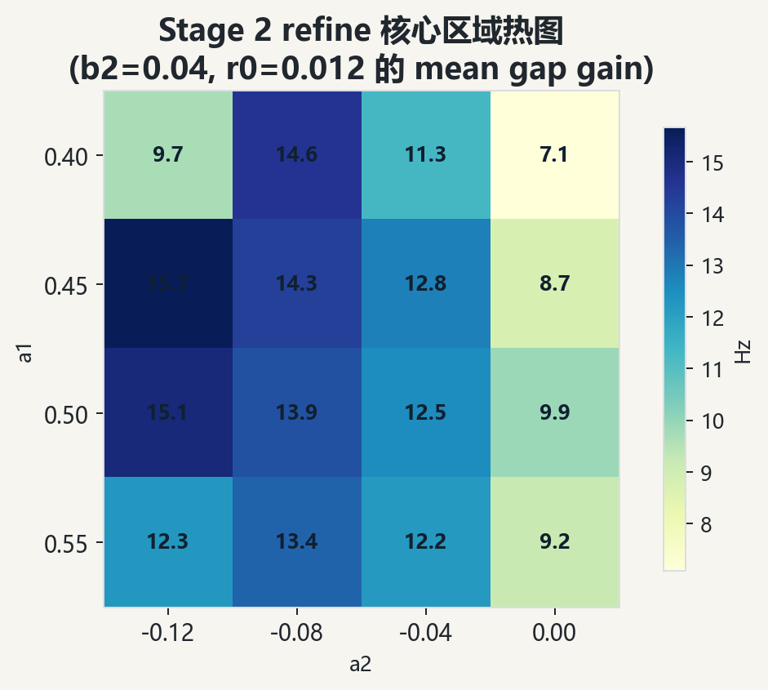
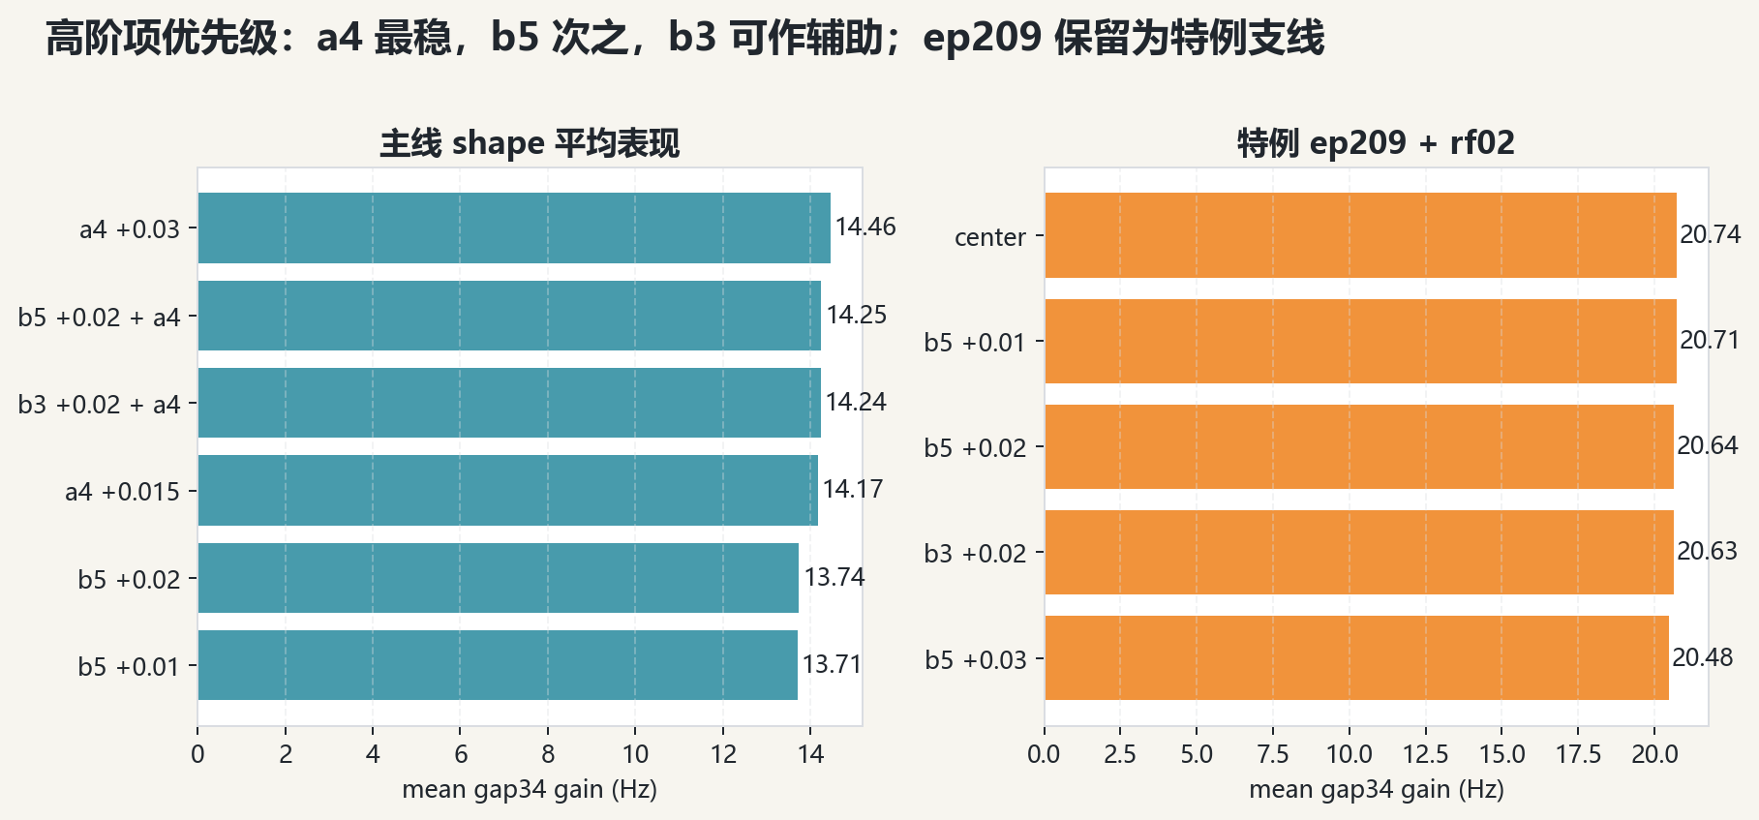
□ 第二阶段
先证明哪些 形状族 真正可能带来带隙增益，为后面所有 定向深挖 提供种子。
第二阶段细化
高阶谐波项
22

Slide 8
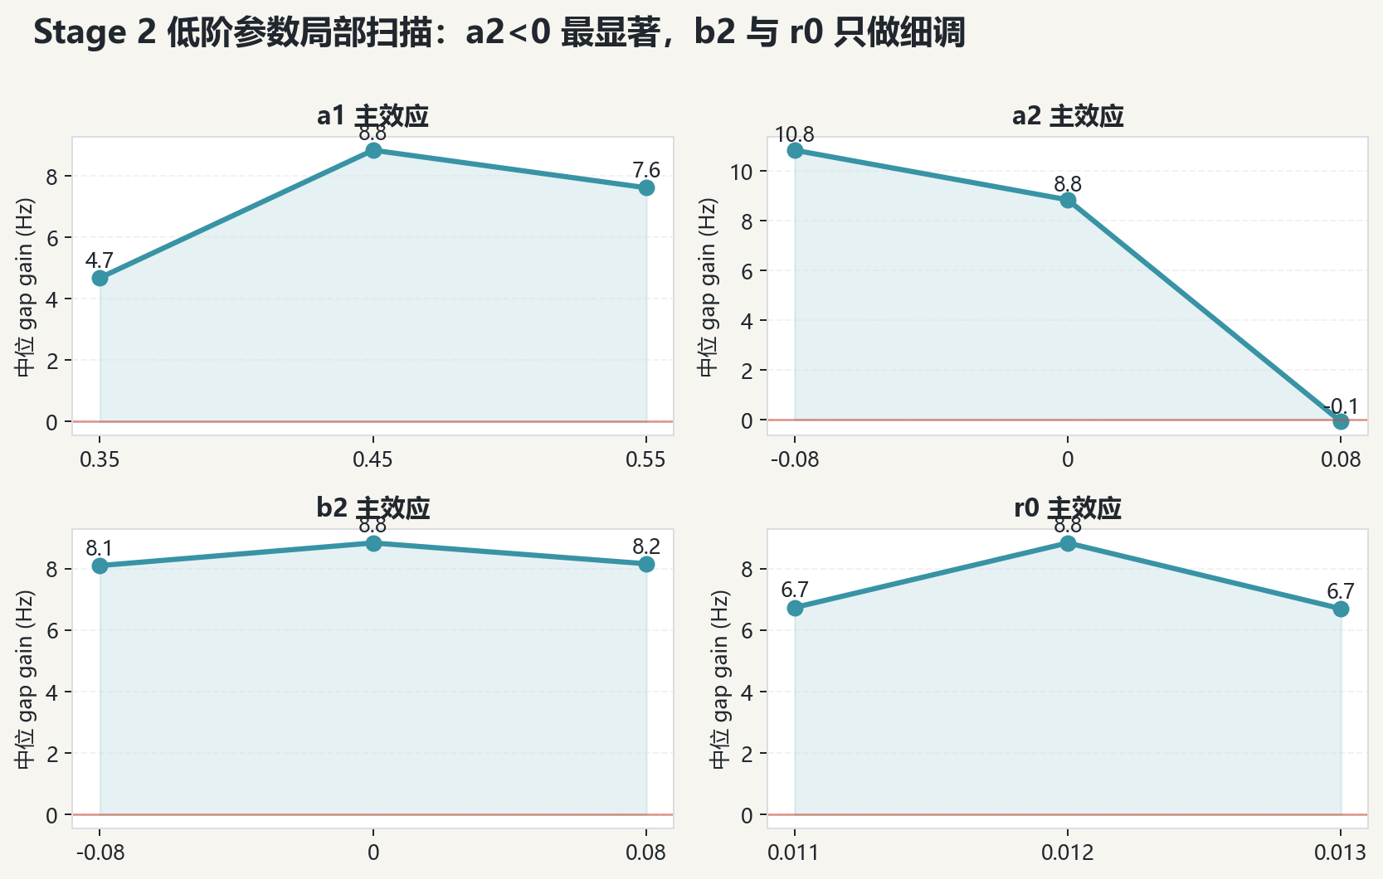
□ 第二阶段：
这一阶段开始拆参数贡献，区分主效应、细化 区间和高阶项优先级，目的是让后面搜索不再回到大范围盲扫。
第二阶段主效应
第二阶段细化
高阶谐波项
这一阶段得到的优化细节
a1、a2、b2 这类低阶参数形成了比较稳定的有效工作区间。
a4、b5 等高阶项更适合作为局部强化项，而不是一开始就大范围搜索。
23

Slide 9
□ 第三阶段：把样本和标签整理成可训练数据库
第三阶段 不直接产出新物理结果，但它决定了后面 代理模型、候选池 和 候选清单 是否有统一依据。
第三阶段 的数据库输入
第三阶段 的结构化输出
样本表统一
标签口径统一
候选 池
候选清单 / 短名单
为什么 第三阶段 很关键
如果没有 第三阶段，前面的筛样和后面的 验证 只是散落在不同实验里的表格，没法统一训练 代理模型，也没法追踪 短名单 规则。
24

Slide 10
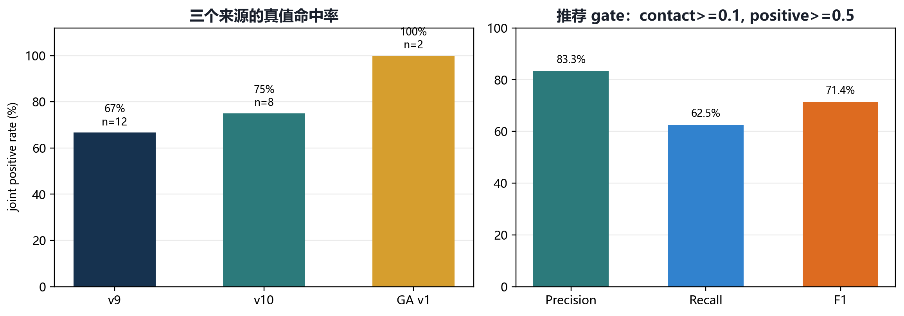
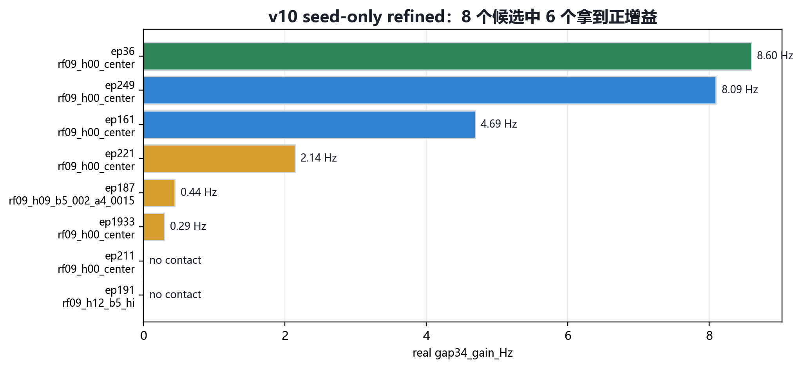
□ 第四阶段：把 短名单 拉回真实 COMSOL 验证
用真值判断 评分 有没有偏、候选清单 是否过窄、哪些 族群 更稳定。
真实 验证 结果
v11 校准
第四阶段 回来的结论
v10 的 8 个候选里 6 个真实正增益，说明 细化后 仅种子 不再只是 代理模型 上好看。
校准样本把 v9、v10 和 遗传算法 的回证记录汇总起来，开始形成 精确率 / 召回率 的阈值判断。
第四阶段 的真实结果会直接回灌到数据库，反过来修正后面的 短名单 规则。
25

Slide 11
□ 这段时间策略是如何一步步收敛的
老师如果想快速看变化，可以把这页理解成“开题之后策略是怎么一步步收紧的”。
最早 大范围 铺开探索
仅种子 细化后
兼顾多样性 候选清单
校准 + 遗传算法
目标：扩几何空间
问题：接触和增益稳定性都不够
结论：只能作为探索起点
目标：围绕已知 正增益族群 收缩
做法：围绕 种子 的局部点位与 族群 探索
结论：开始拿到稳定正增益
目标：避免 短名单 过度塌缩
做法：主选 + 探测 + 多样性 配比
结论：兼顾 定向深挖 与覆盖面
目标：让排序更稳、精修更保守
做法：阈值校准 + 白名单 局部微调
结论：只在可信点附近做 精修
26

Slide 12
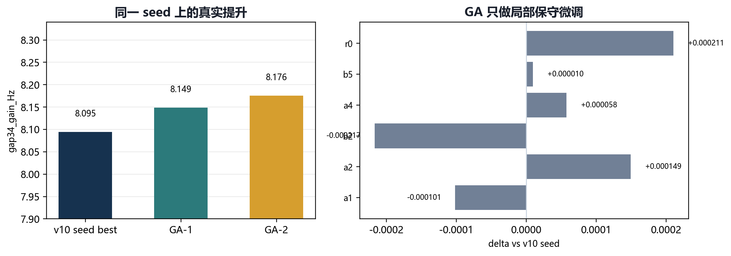
□ 遗传算法 微调的定位：白名单后的局部精修
种子方案与遗传算法局部微调对比
如何理解这一步
遗传算法样本数
正增益
平均增益
2
2
8.16赫兹
只对白名单 形状 开放，避免搜索重新发散。
参数变化幅度很小，说明它不是在创造新规律，而是在可信点附近做微调。
最合适的定位是 排序后的局部精修，而不是前置主搜索器。
当前示例：ep249_step33_轮廓_xy
27

Slide 13
□ 数据库扩起来之后，开始进入真实 验证 闭环
这里展示的是 v10 仅种子 细化后 的一轮真实 第四阶段 验证结果，重点不只是“分高”，而是 短名单 真正回到物理验证。
8 个候选的真实增益结果
验证摘要
总条数
正增益
平均增益
8
6
4.04 赫兹
v10 开始，短名单 不再只是 代理模型 内部排序，而是拿到 COMSOL 真值做回证。
6/8 为正增益，说明 细化后 仅种子 这条线已经具备持续回收有效样本的能力。
剩下的问题主要集中在 接触门槛，不是单纯的排序失灵。
当前主点继续收敛在 rf09_h00_中心 一带，旧高分点保留作对照。
21

Slide 14
□ 有了真值回证以后，v11 开始做 校准后的评分
这一步的目的不是把样本砍得更狠，而是让 短名单 的 精确率 / 召回率 处在更稳定的折中位置。
校准摘要
推荐配置与解释
接触 阈值
正增益 阈值
精确率
0.1
0.5
83.3%
校准样本来自 v9、v10 和 遗传算法 v1，共 22 条真实回证记录。
当前策略明显更强调 接触 稳定性，先保证 短名单 不在接触条件上塌掉。
这说明 数据库 和 评分 已经形成闭环，不再是两条分开的线。
最优门槛: 筛后_数量 = 12, 真正例 = 10, 假正例 = 2, 假负例 = 6
22

Slide 15
□ 下一步仍然沿着数据库-验证-校准这条主线推进
对应开题里的研究内容，这里把“数据库构建、代理模型、逆向设计”重新串成当前阶段真正的执行顺序。
接下来 2-3 周的优先级
主线闭环示意
继续补一小轮 仅种子细化 / 白名单遗传算法 的真实 验证，把新样本持续回灌进数据库。
围绕 接触 不稳定 族群 做误差归因，判断是 种子 选择、点位 选择还是几何接触脆弱性。
保持 固定 3-4 主标签不变，让 候选清单 和 评分 规则继续随数据库更新。
数据库继续扩充
验证 真值回灌
评分 持续校准
白名单局部微调
和开题时相比，变化不在于研究目标变了，而在于“数据库构建”这一步已经长成了可以支撑后续 代理模型 和设计策略迭代的中枢。
24

Slide 16
28

Slide 17

毕业设计开题报告
基于物理-数据协同优化算法的力学超结构设计
请各位评委老师批评指正！
汇 报 人 ：苏炫丞
指导教师：朱绍伟
2026.03.10

